Slide 1



Selamat Menyertai program Kesihatan
untuk
Kanak-kanak Pintar!

Slide 2








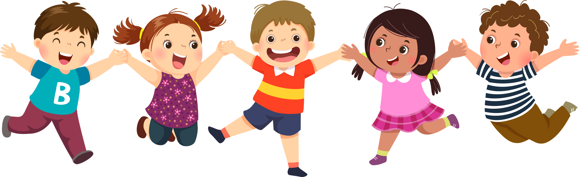


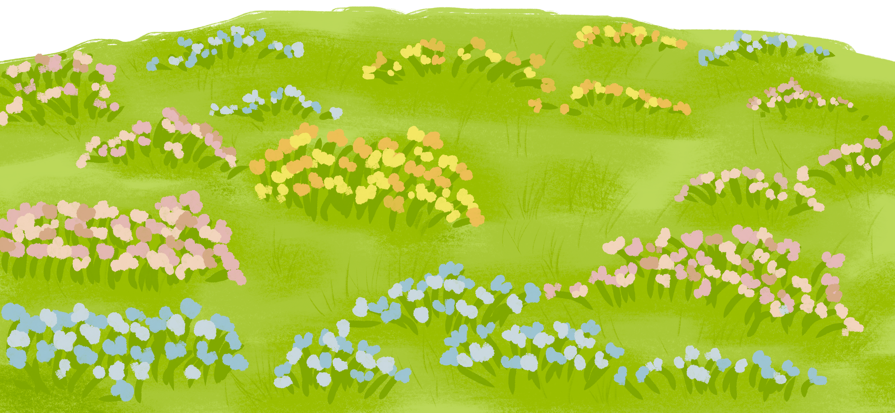

PELAJARAN 2
EXERCISE

Slide 3
PELAJARAN 2
SENAMAN
YANG TAK DIGUNAKAN AKAN HILANG

Slide 4





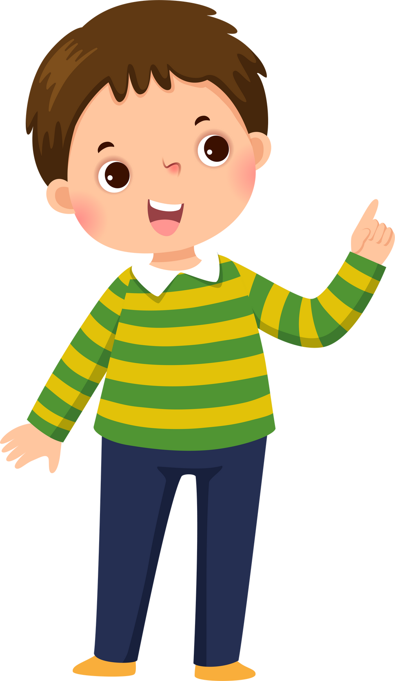
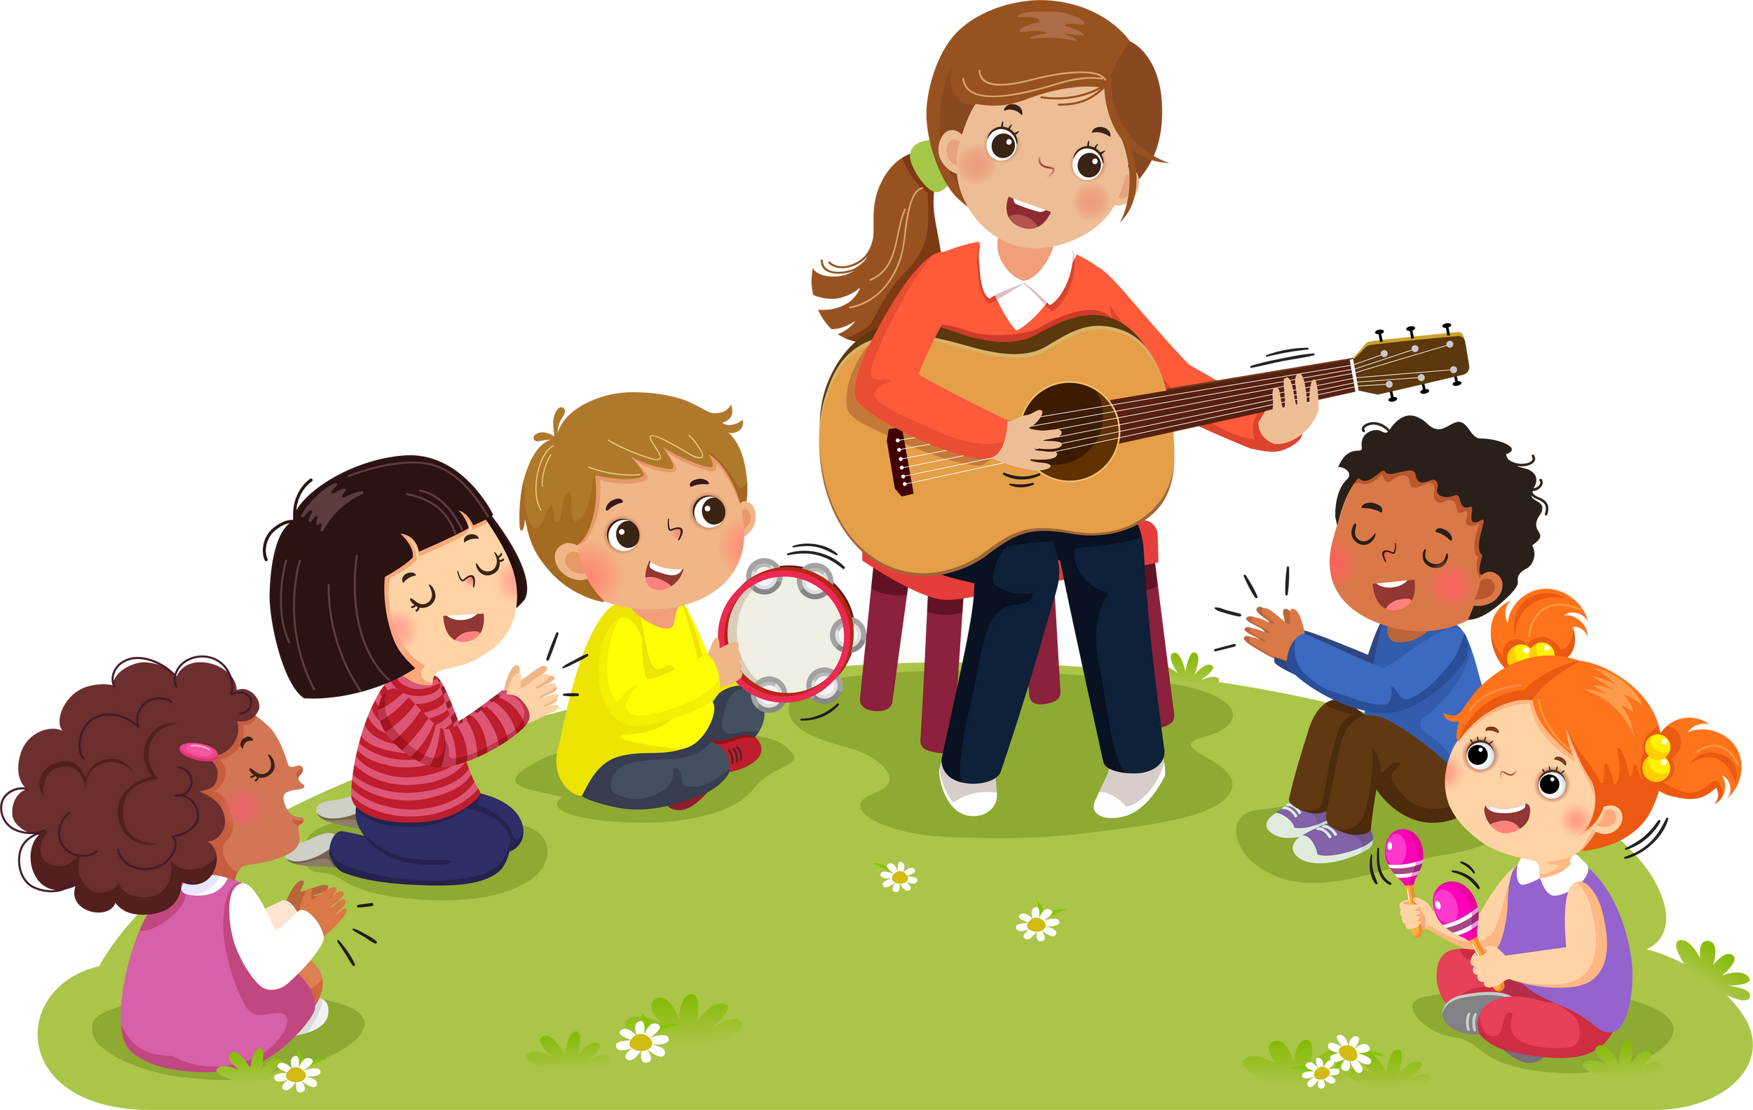

Tuhan Mahu
Kita Bergerak!

Slide 5


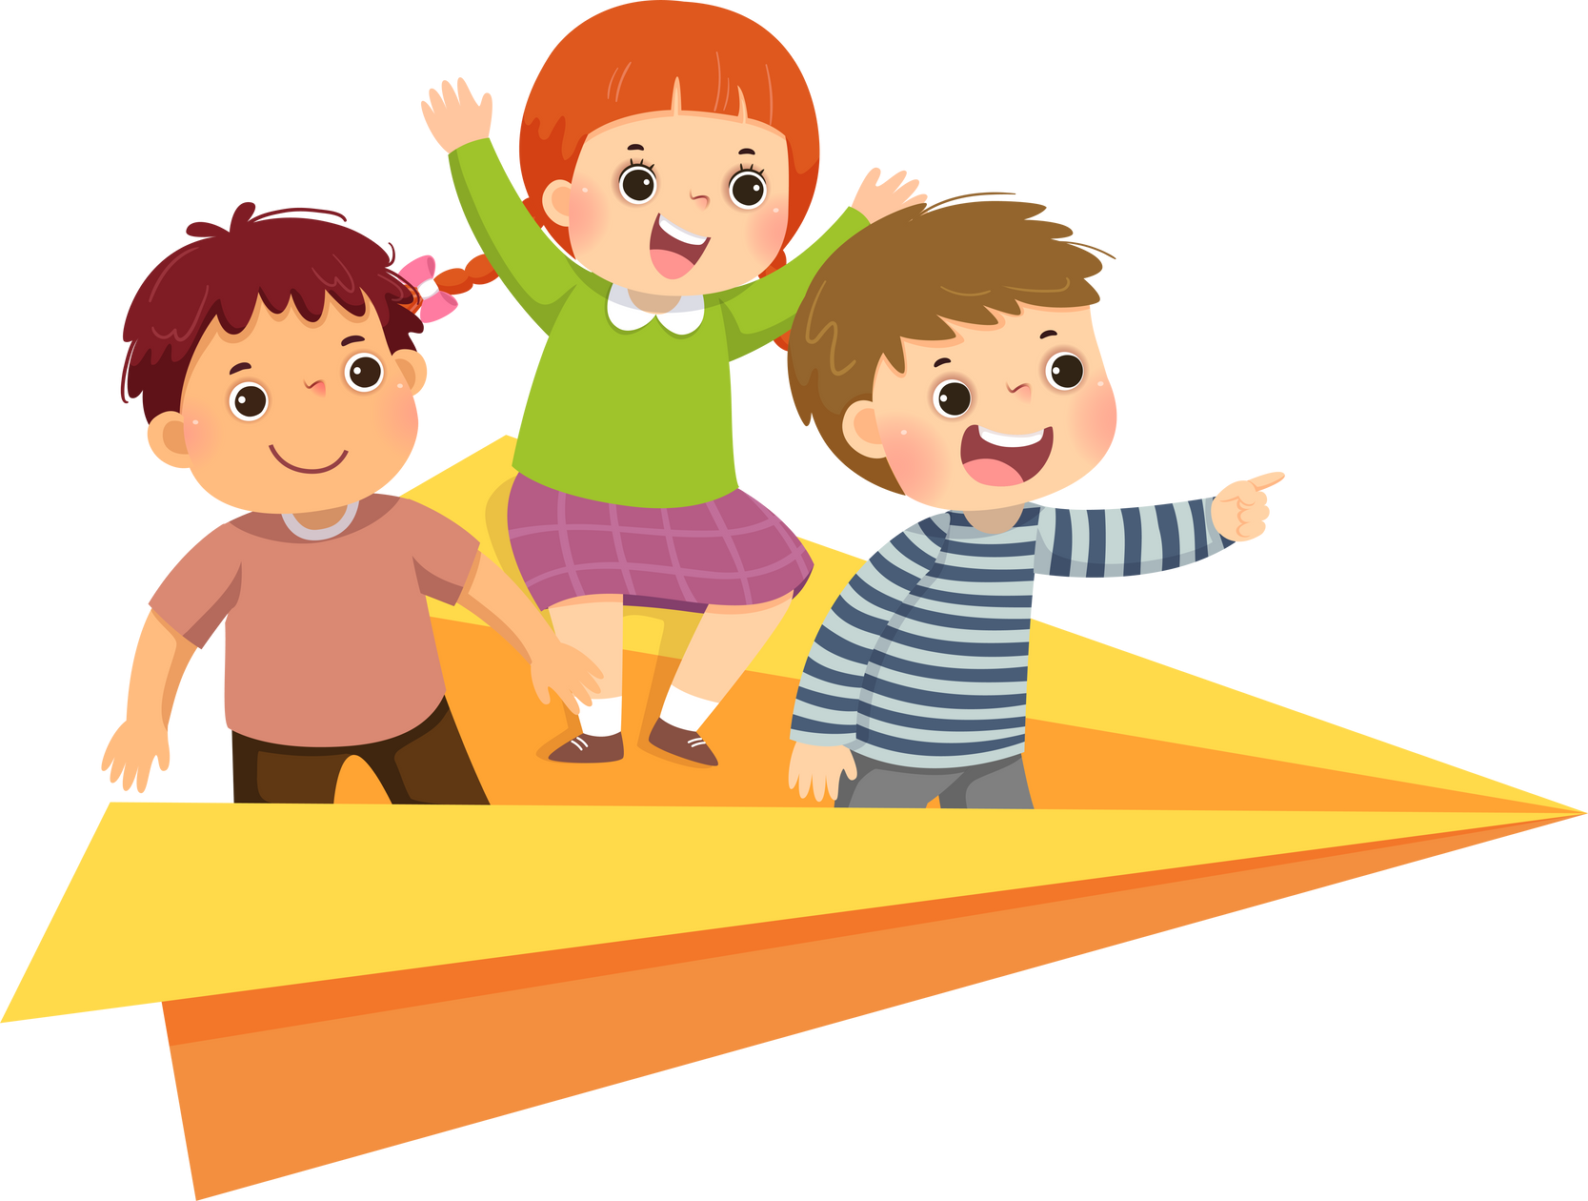
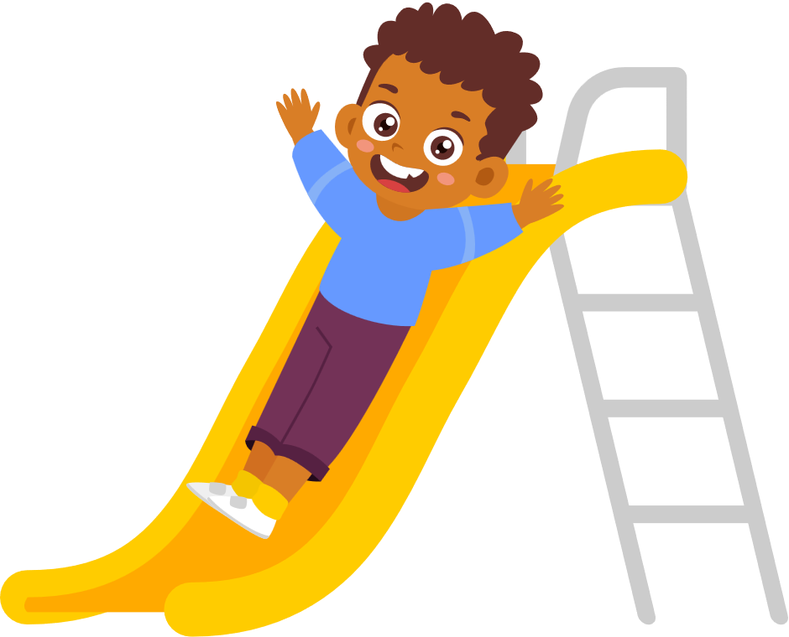
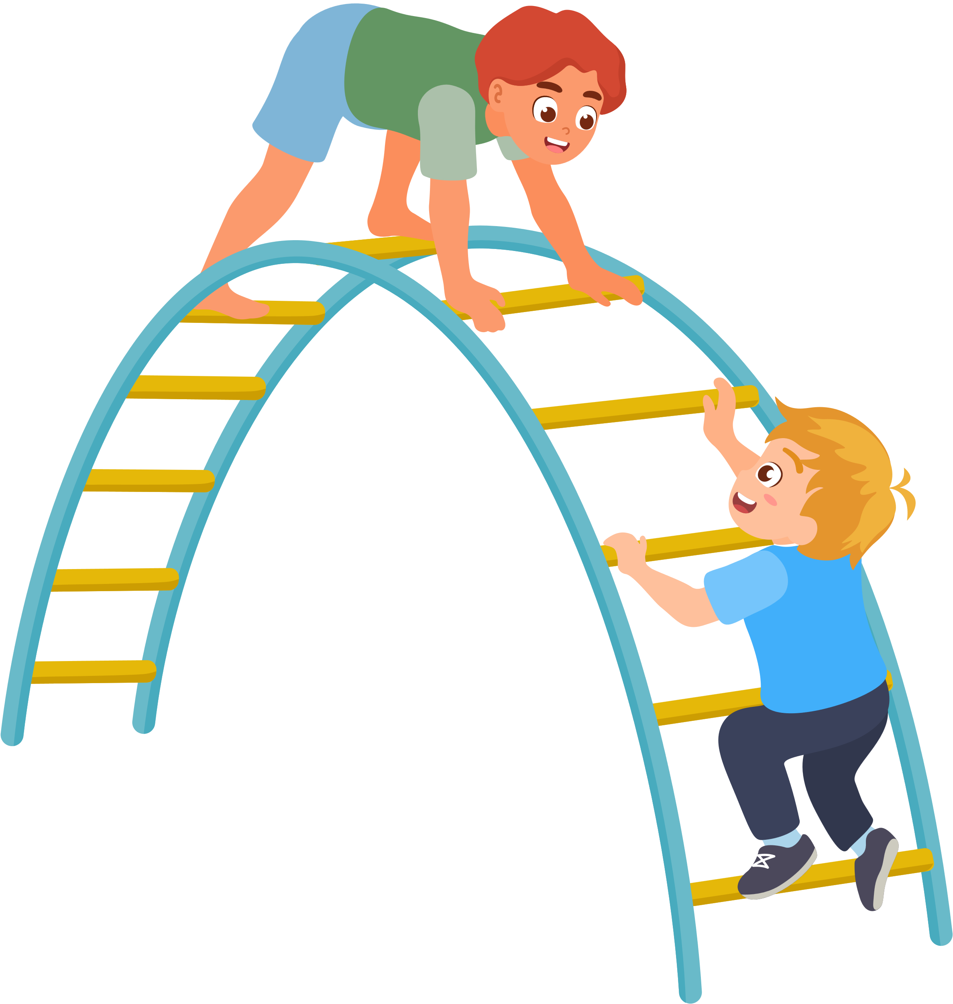
Tuhan Cipta Adam dan Hawa untuk Bekerja
Apabila Tuhan mencipta Adam dan Hawa, Dia beri mereka kerja — menjaga Taman Eden.

Slide 6


Slide 7
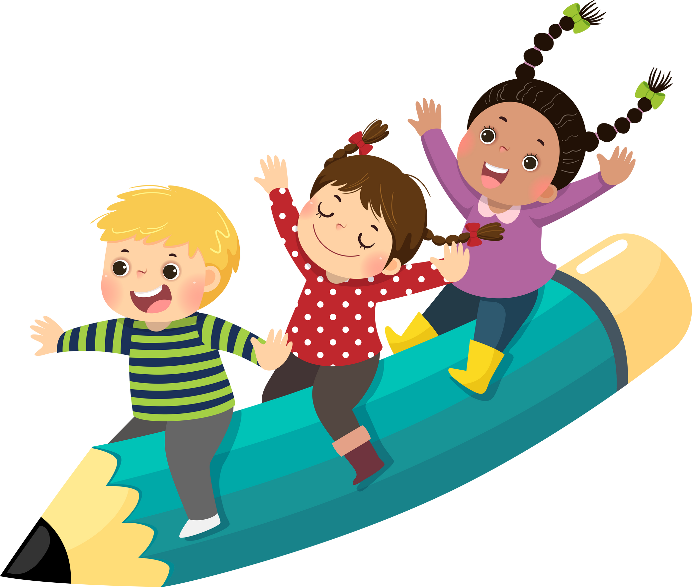



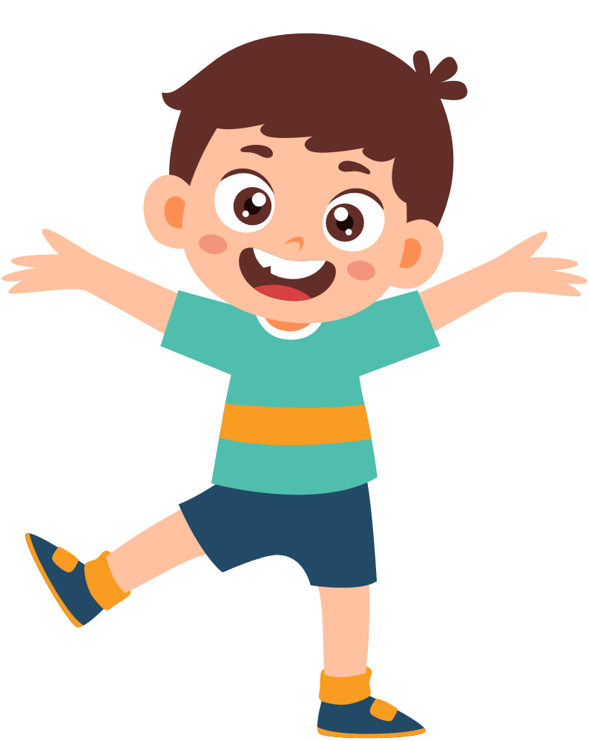
Apa Jadi Kalau Kita Tidak Bergerak?
  Duduk
  Tidur
  Makan
...sepanjang hari

Slide 8
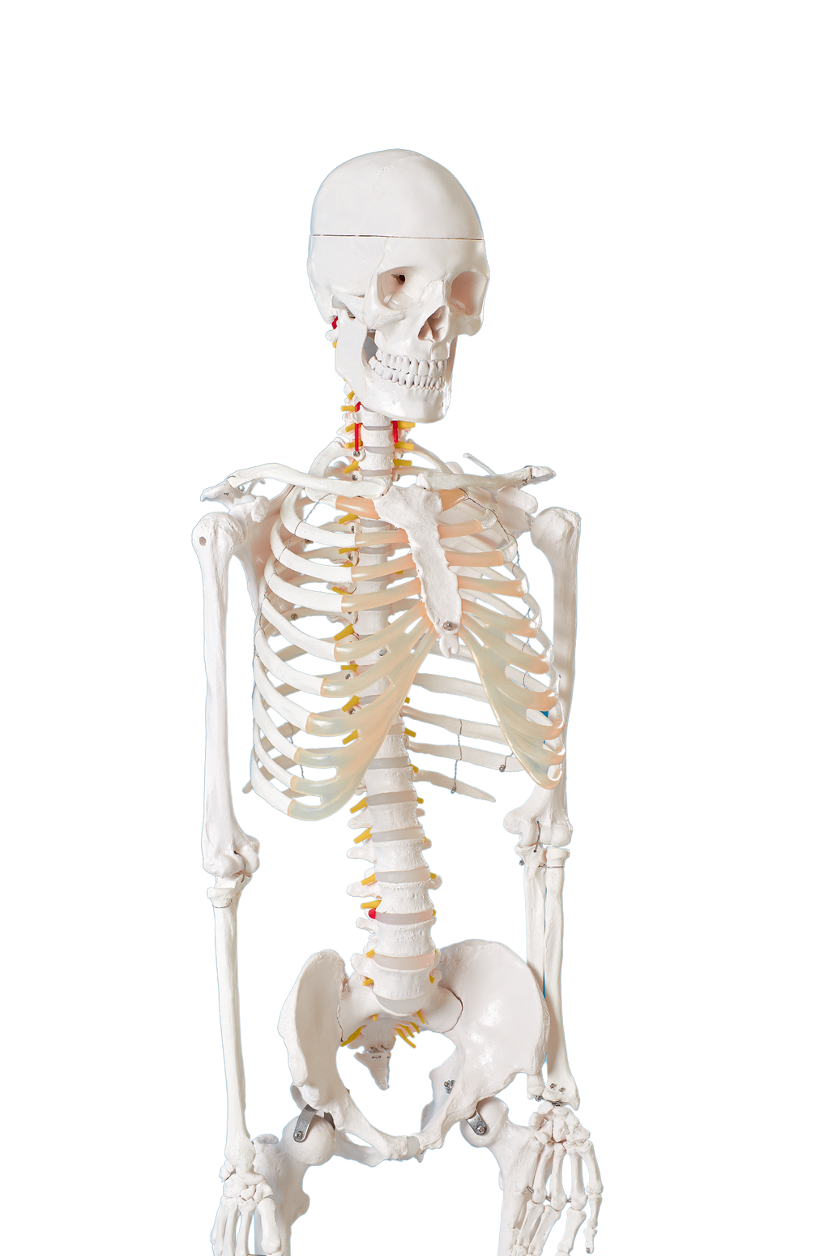
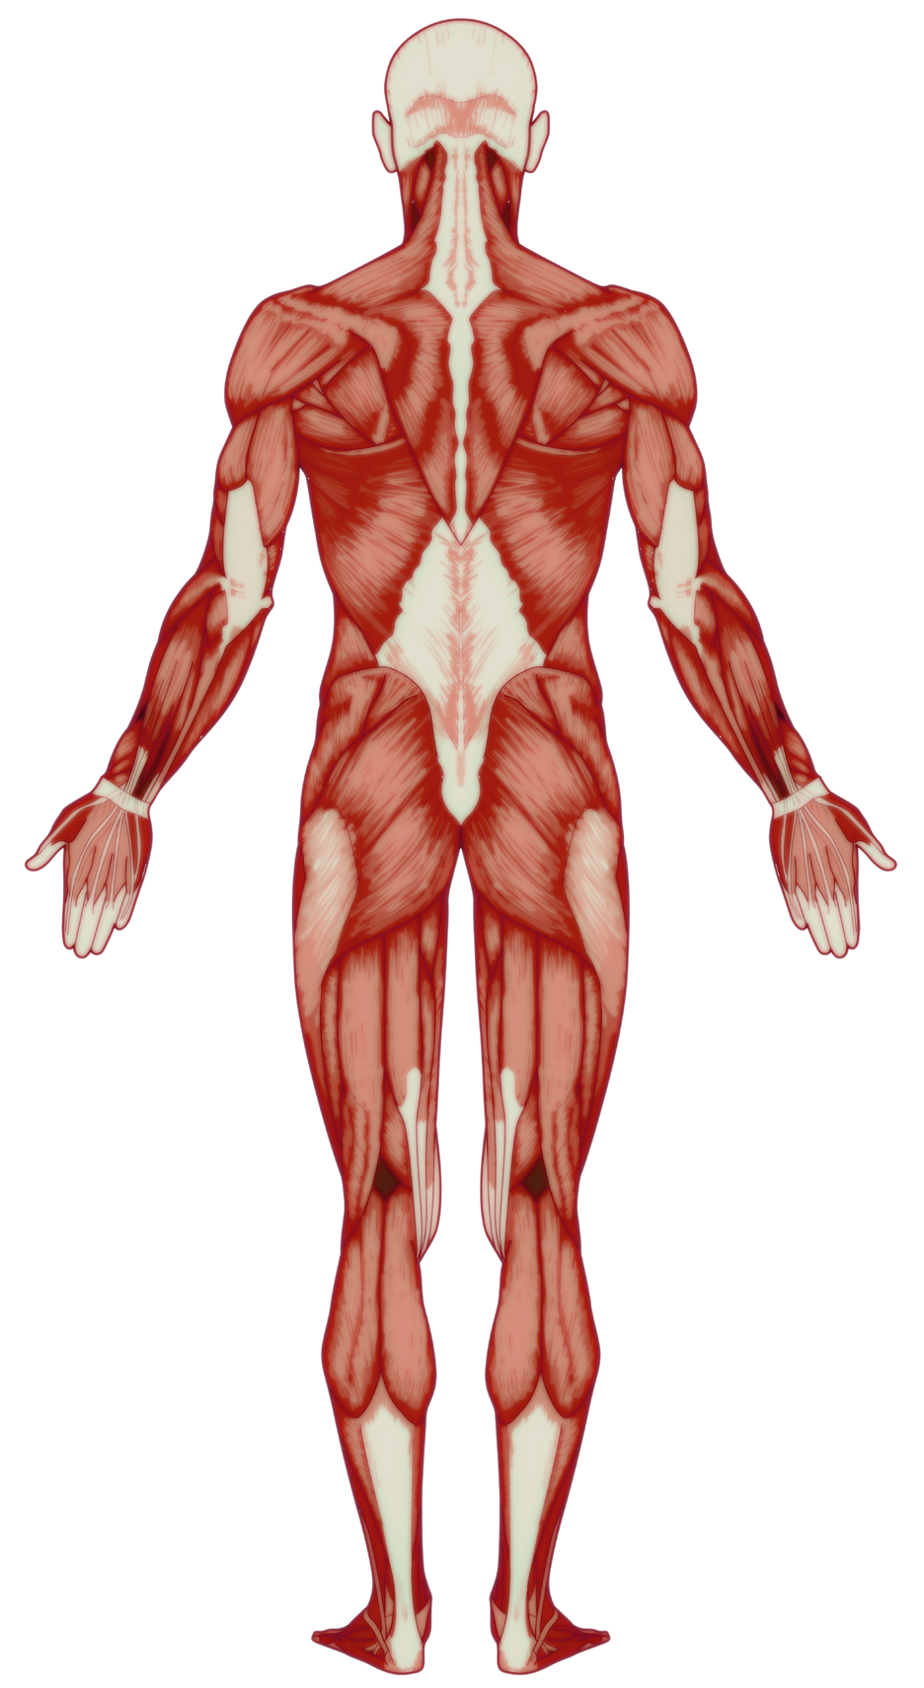
Otot
Tulang

Slide 9

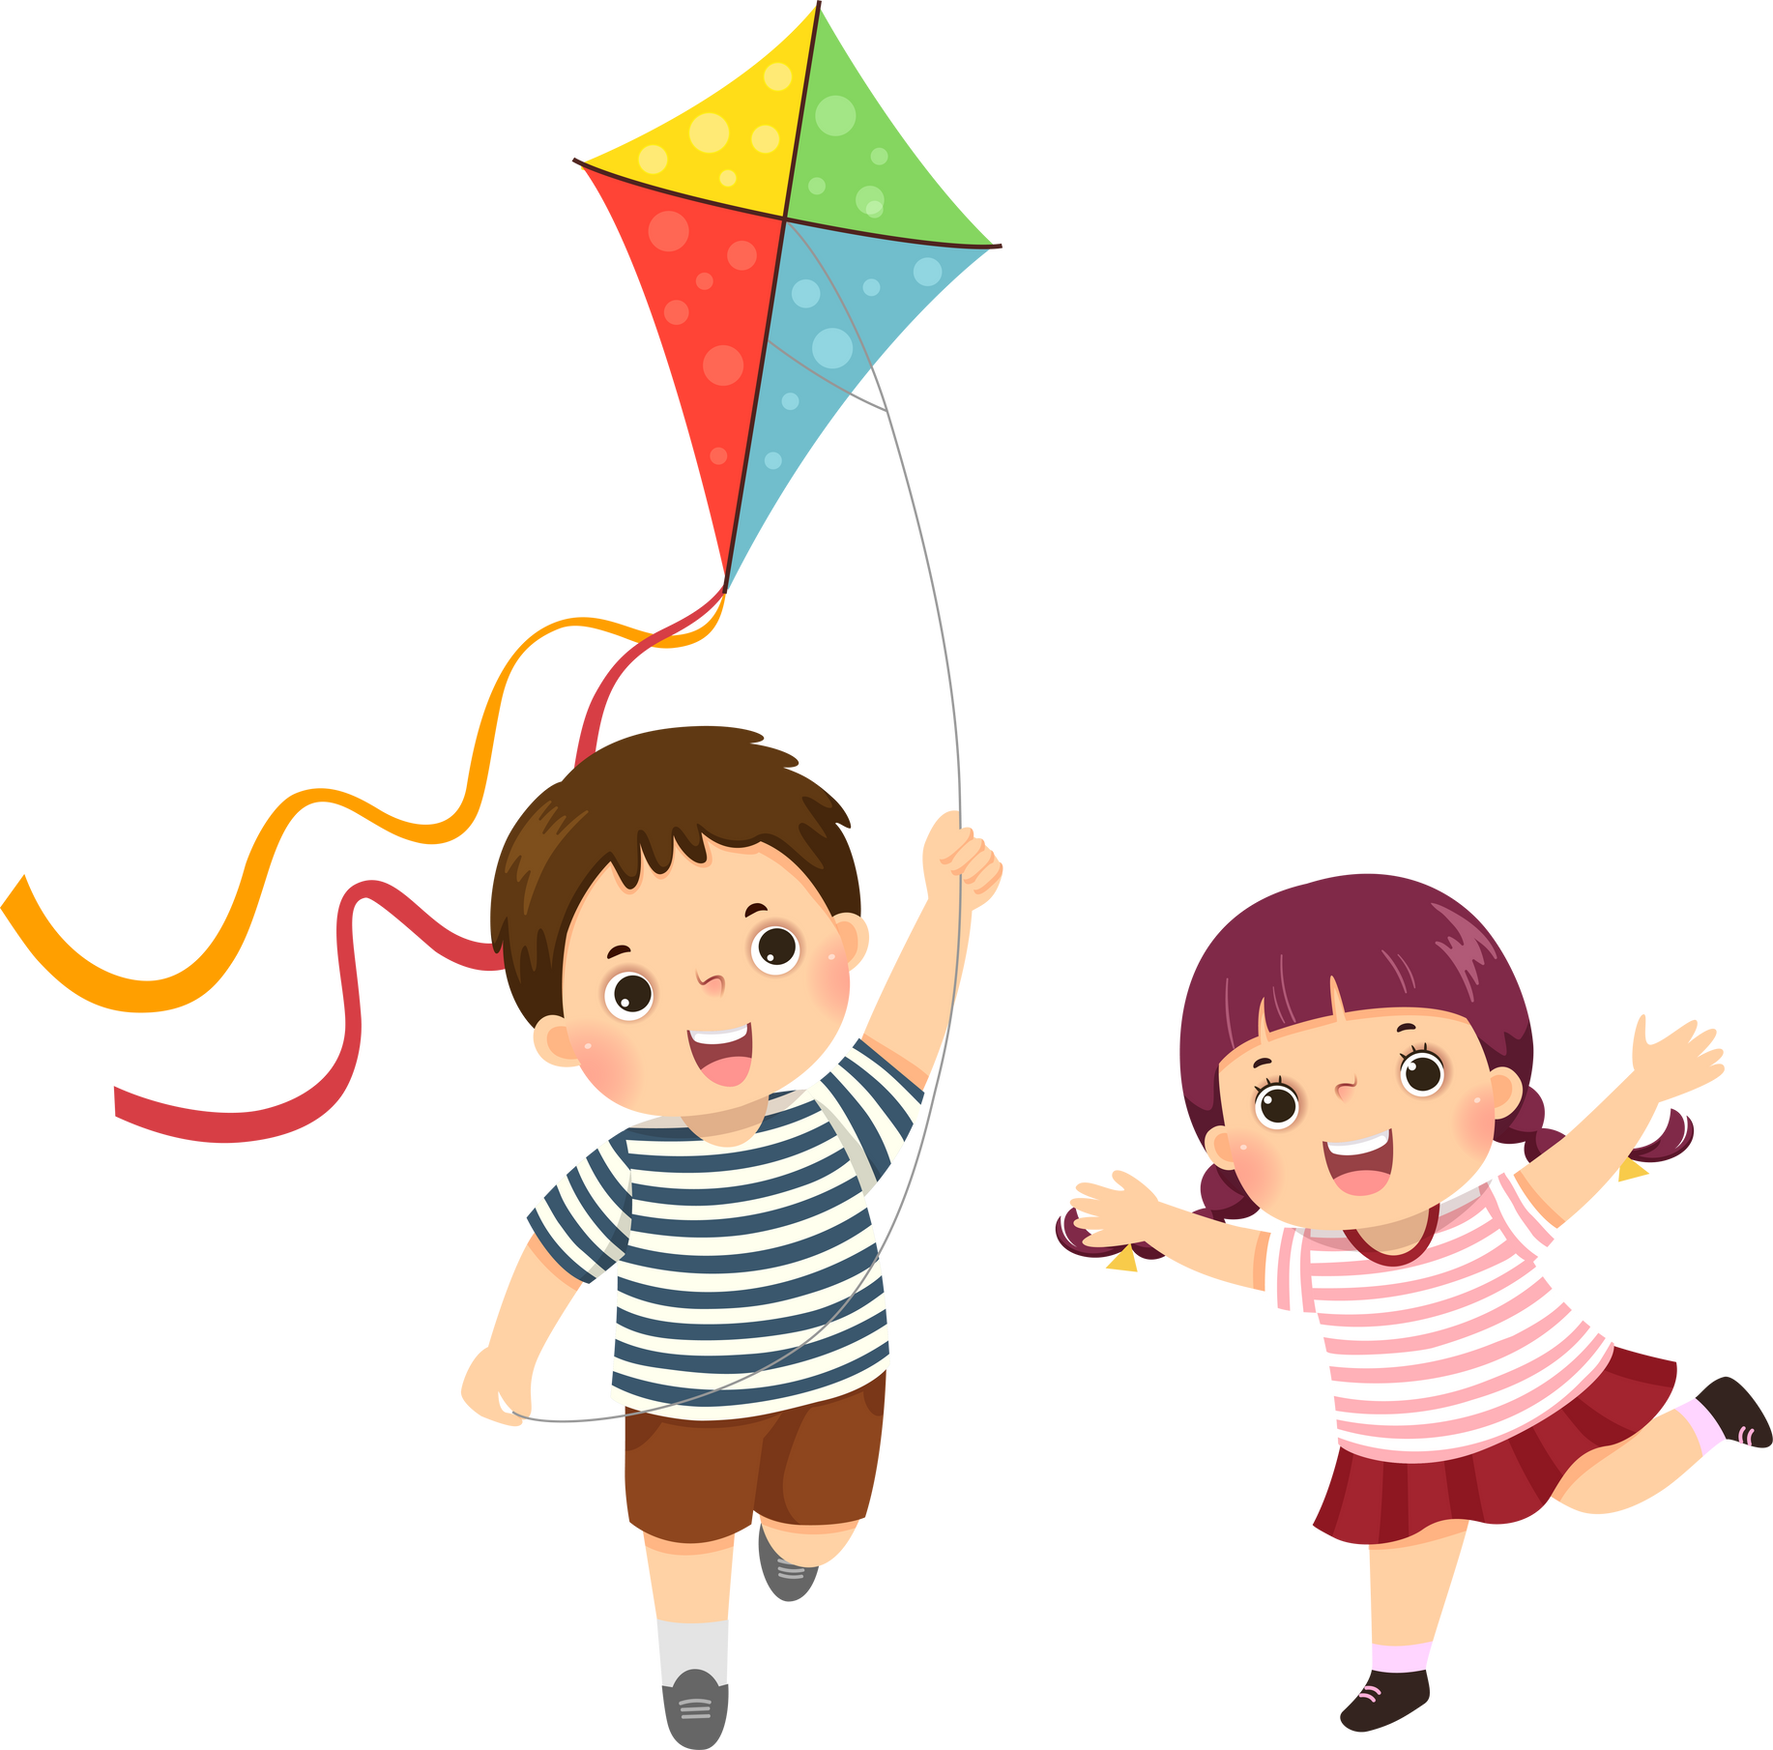
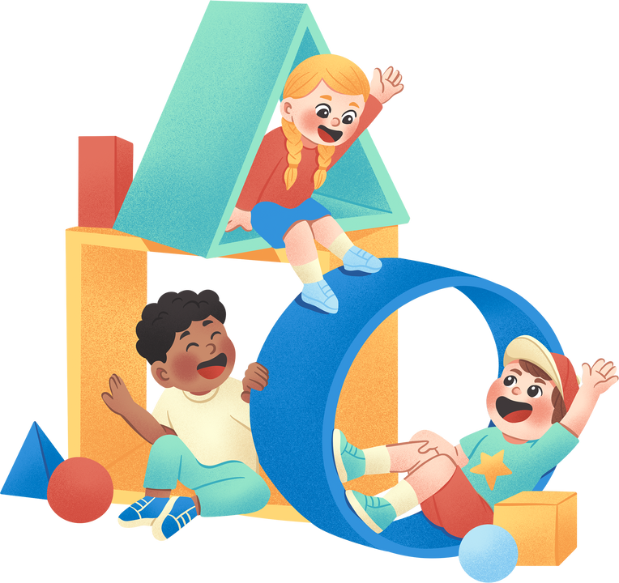
Kenapa Senaman Penting?
Senaman bantu kita jaga
Senaman buat badan kita
otot dan tulang.
sihat dan kuat!

Slide 10

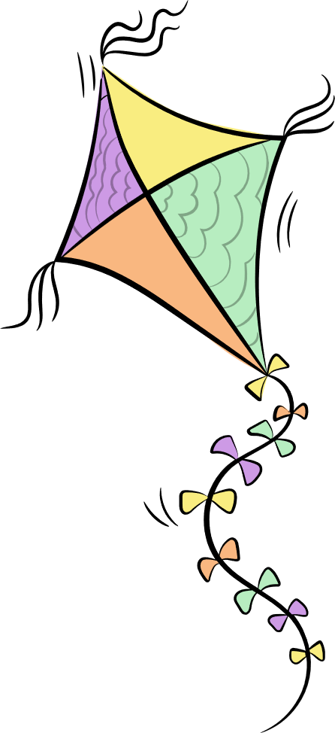
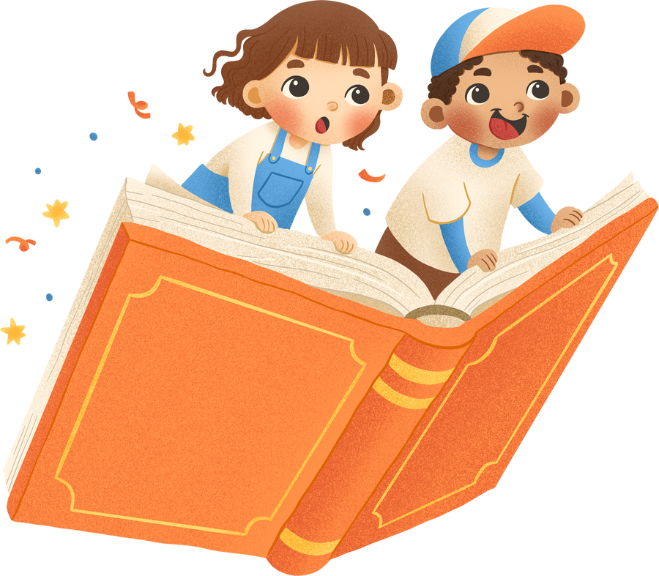

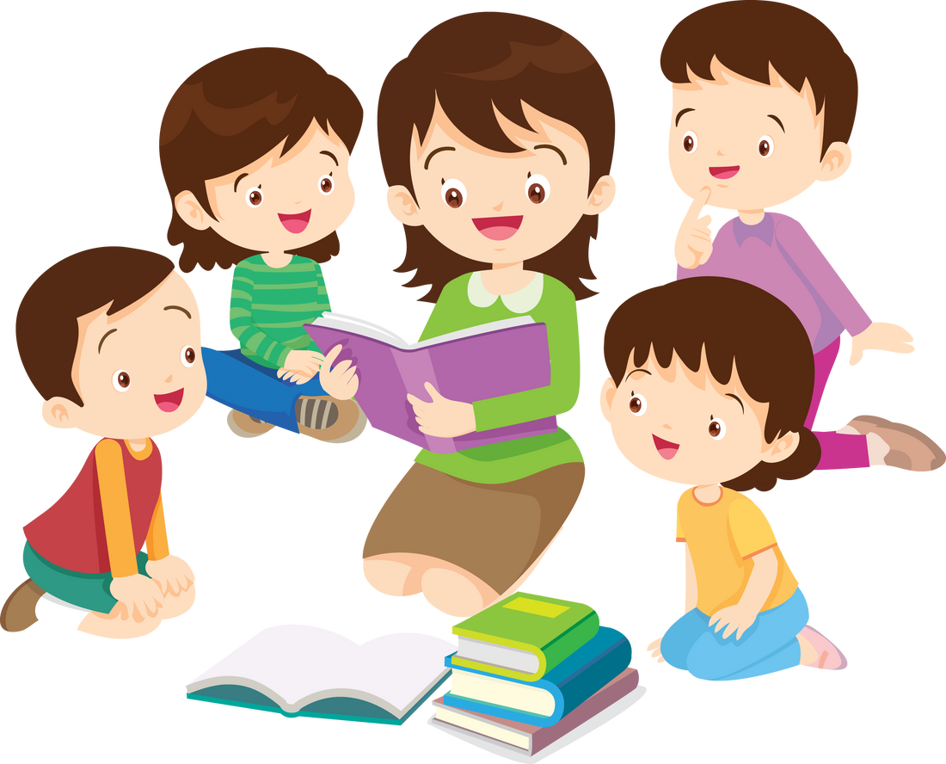
Pergerakan Asas Dalam Senaman
Warm up (3 minit)
Senaman utama (20 minit)
Cool down

Slide 11
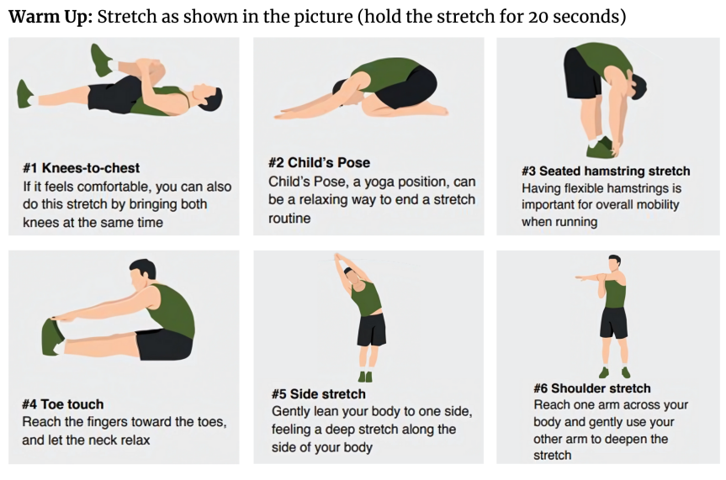

Slide 12
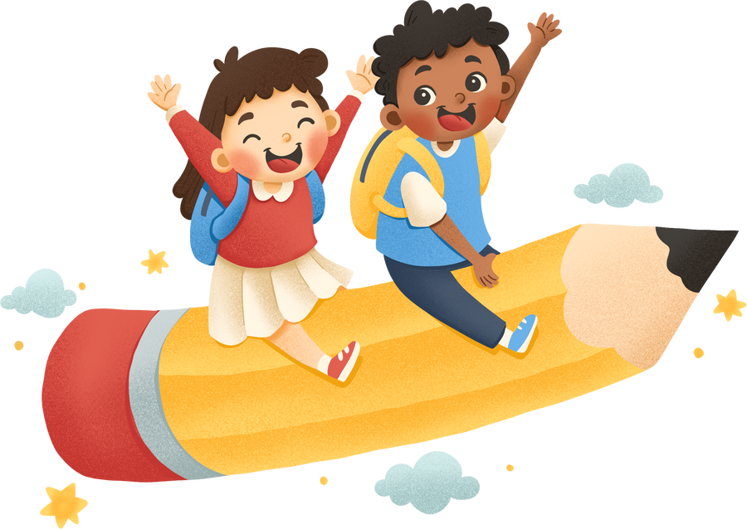
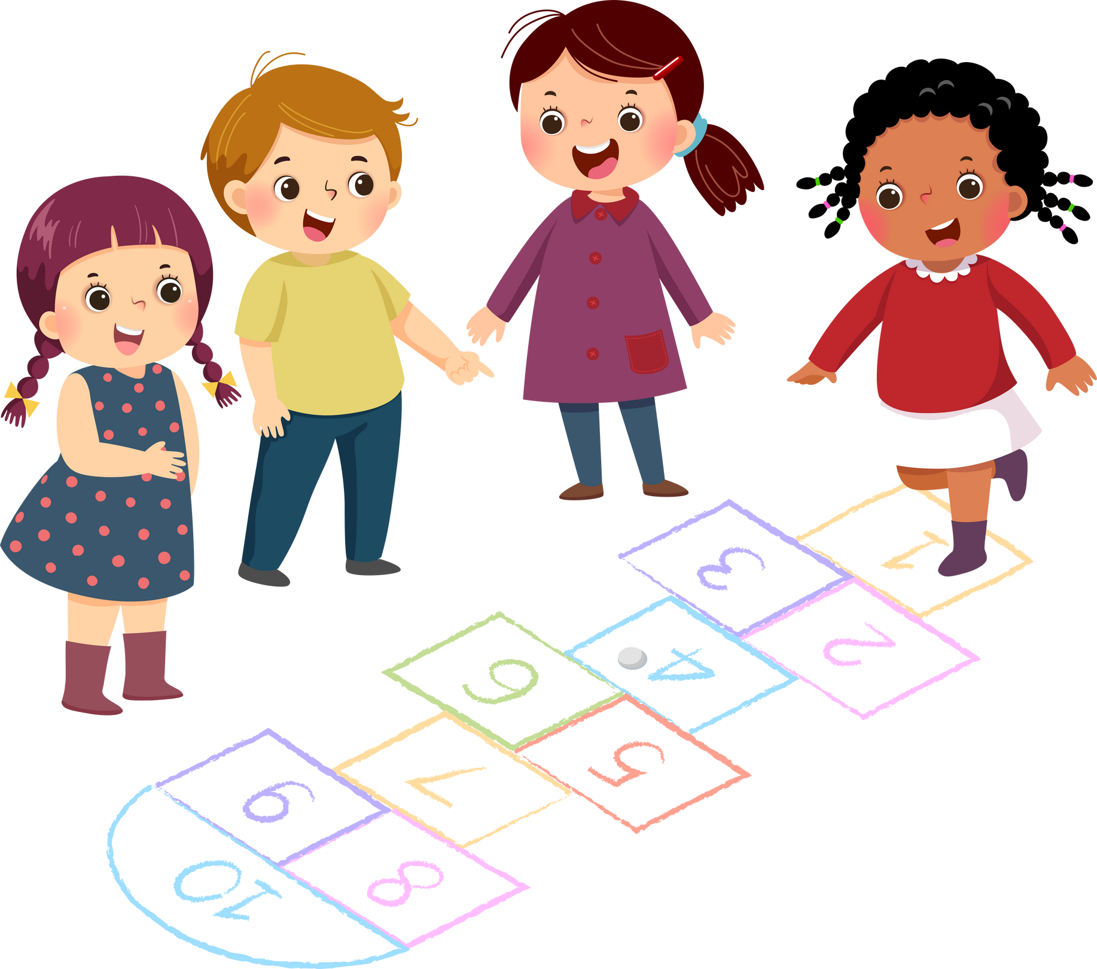
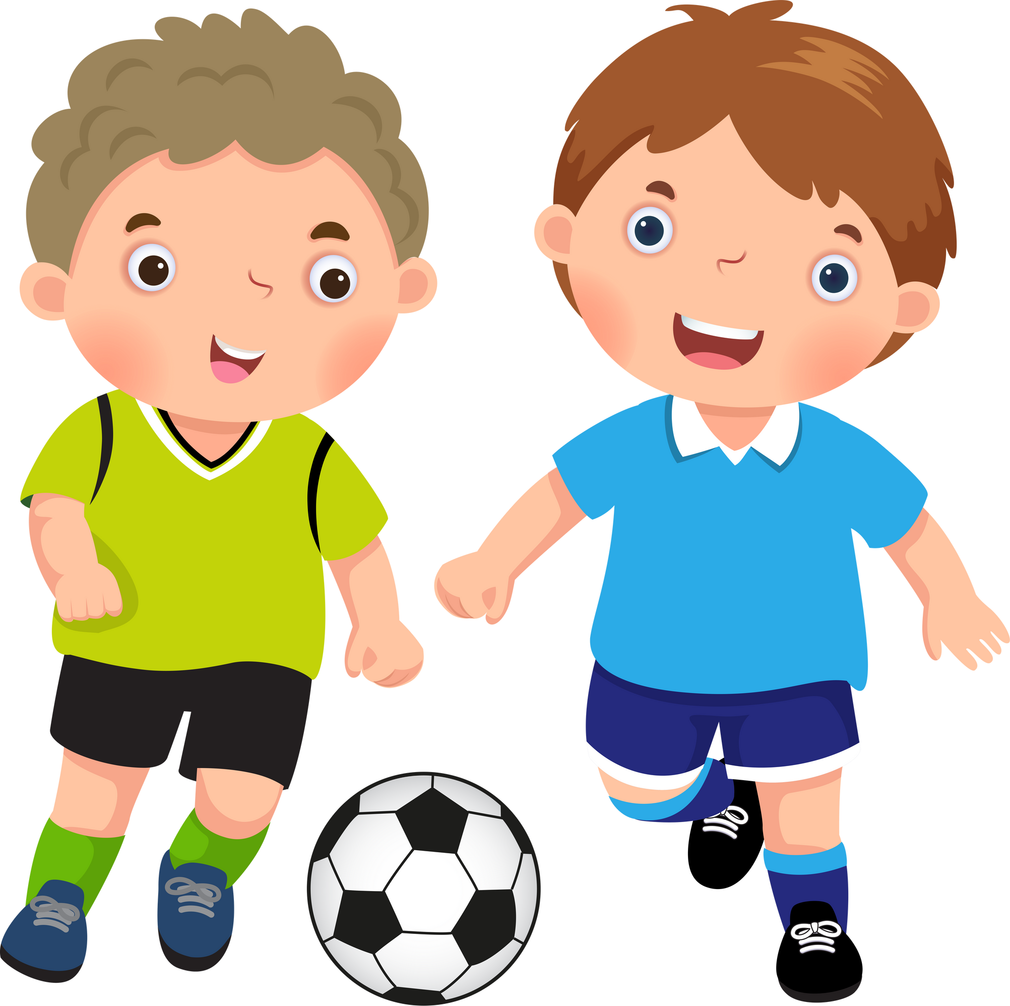
Contoh Lagu Senaman
Mari kita tengok video ini bersama-sama.

Slide 13


Slide 14
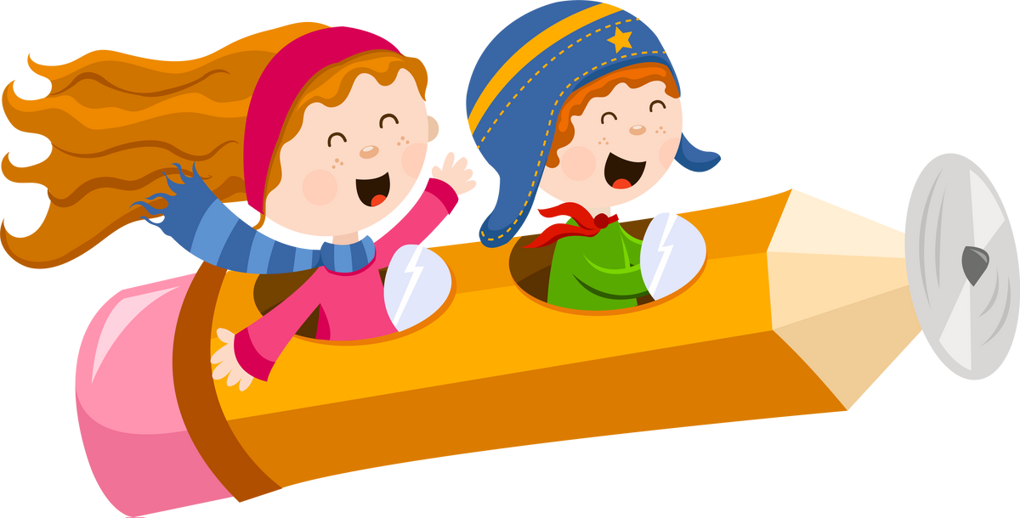

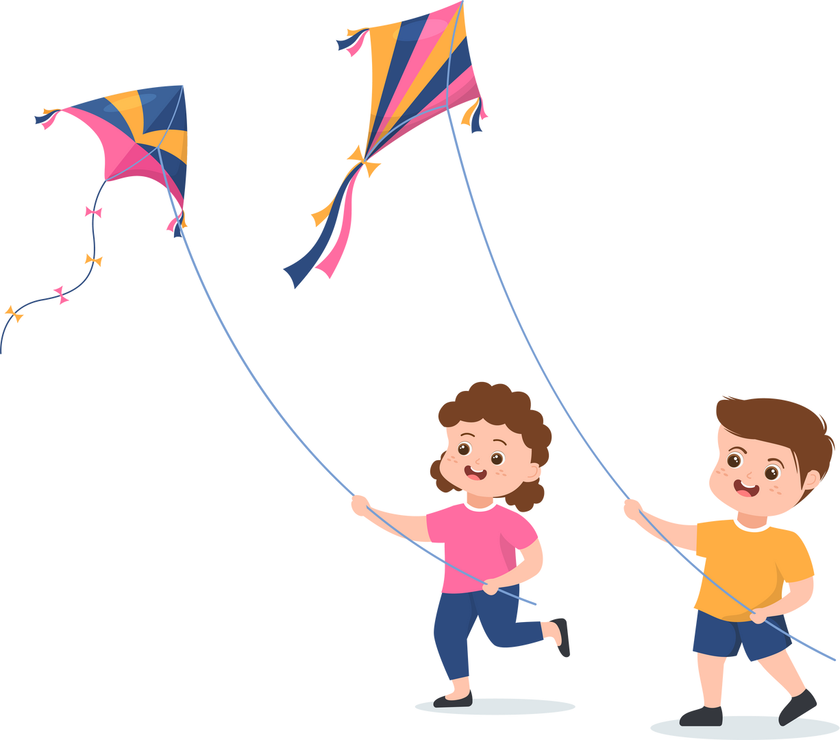
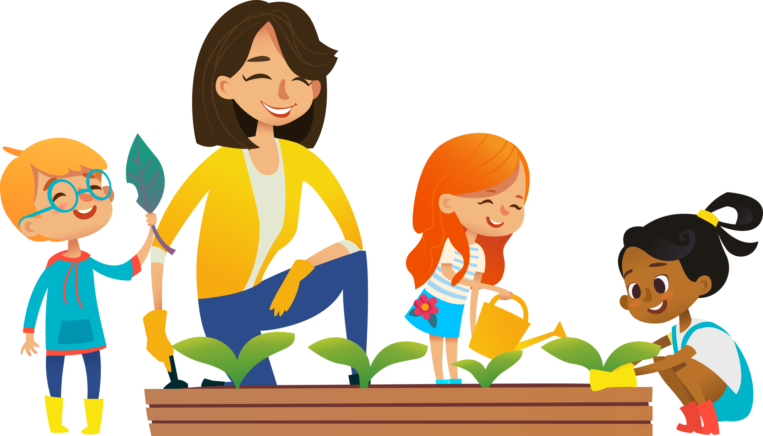
Ayat Alkitab –
Kisah Para Rasul 17:28
“Sebab di dalam Dia kita hidup, kita bergerak, kita ada, seperti yang telah juga dikatakan oleh pujangga-pujanggamu: Sebab kita ini dari keturunan Allah juga.”

Slide 15


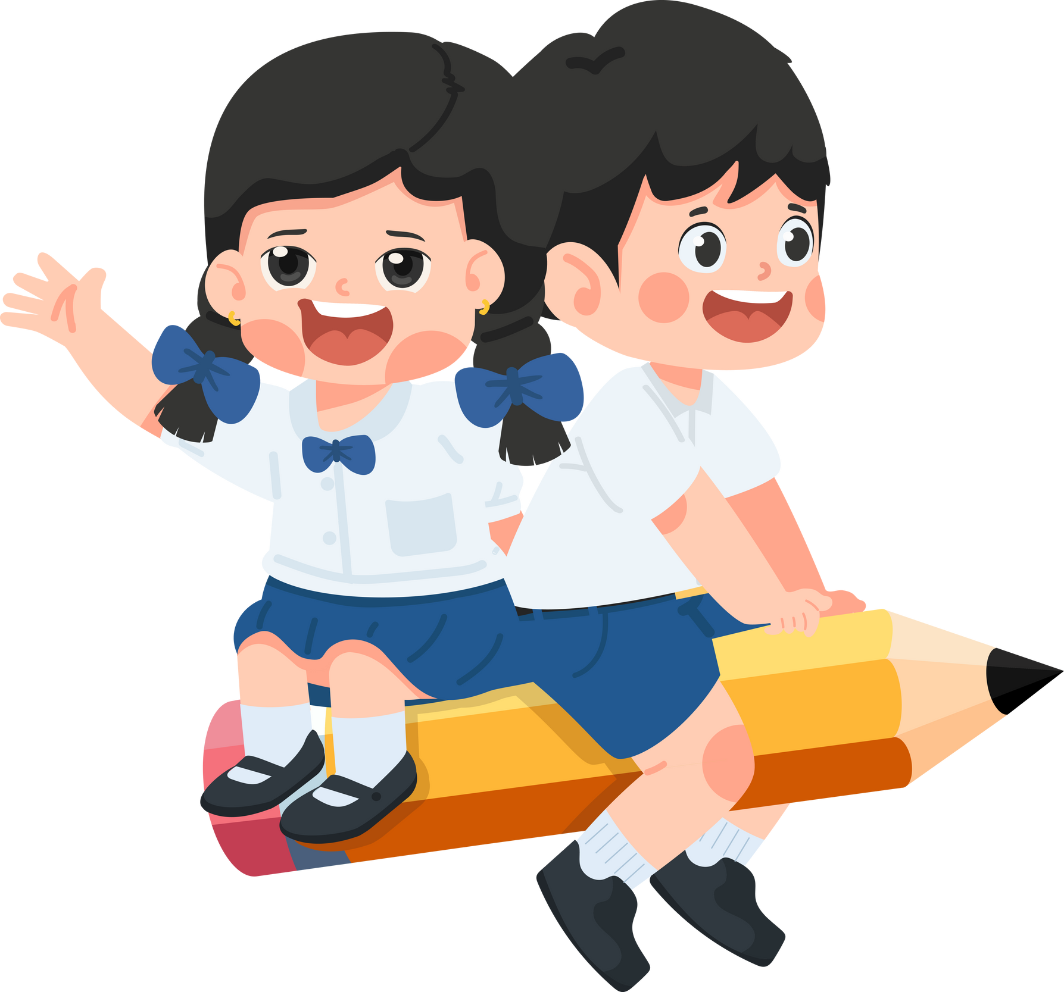
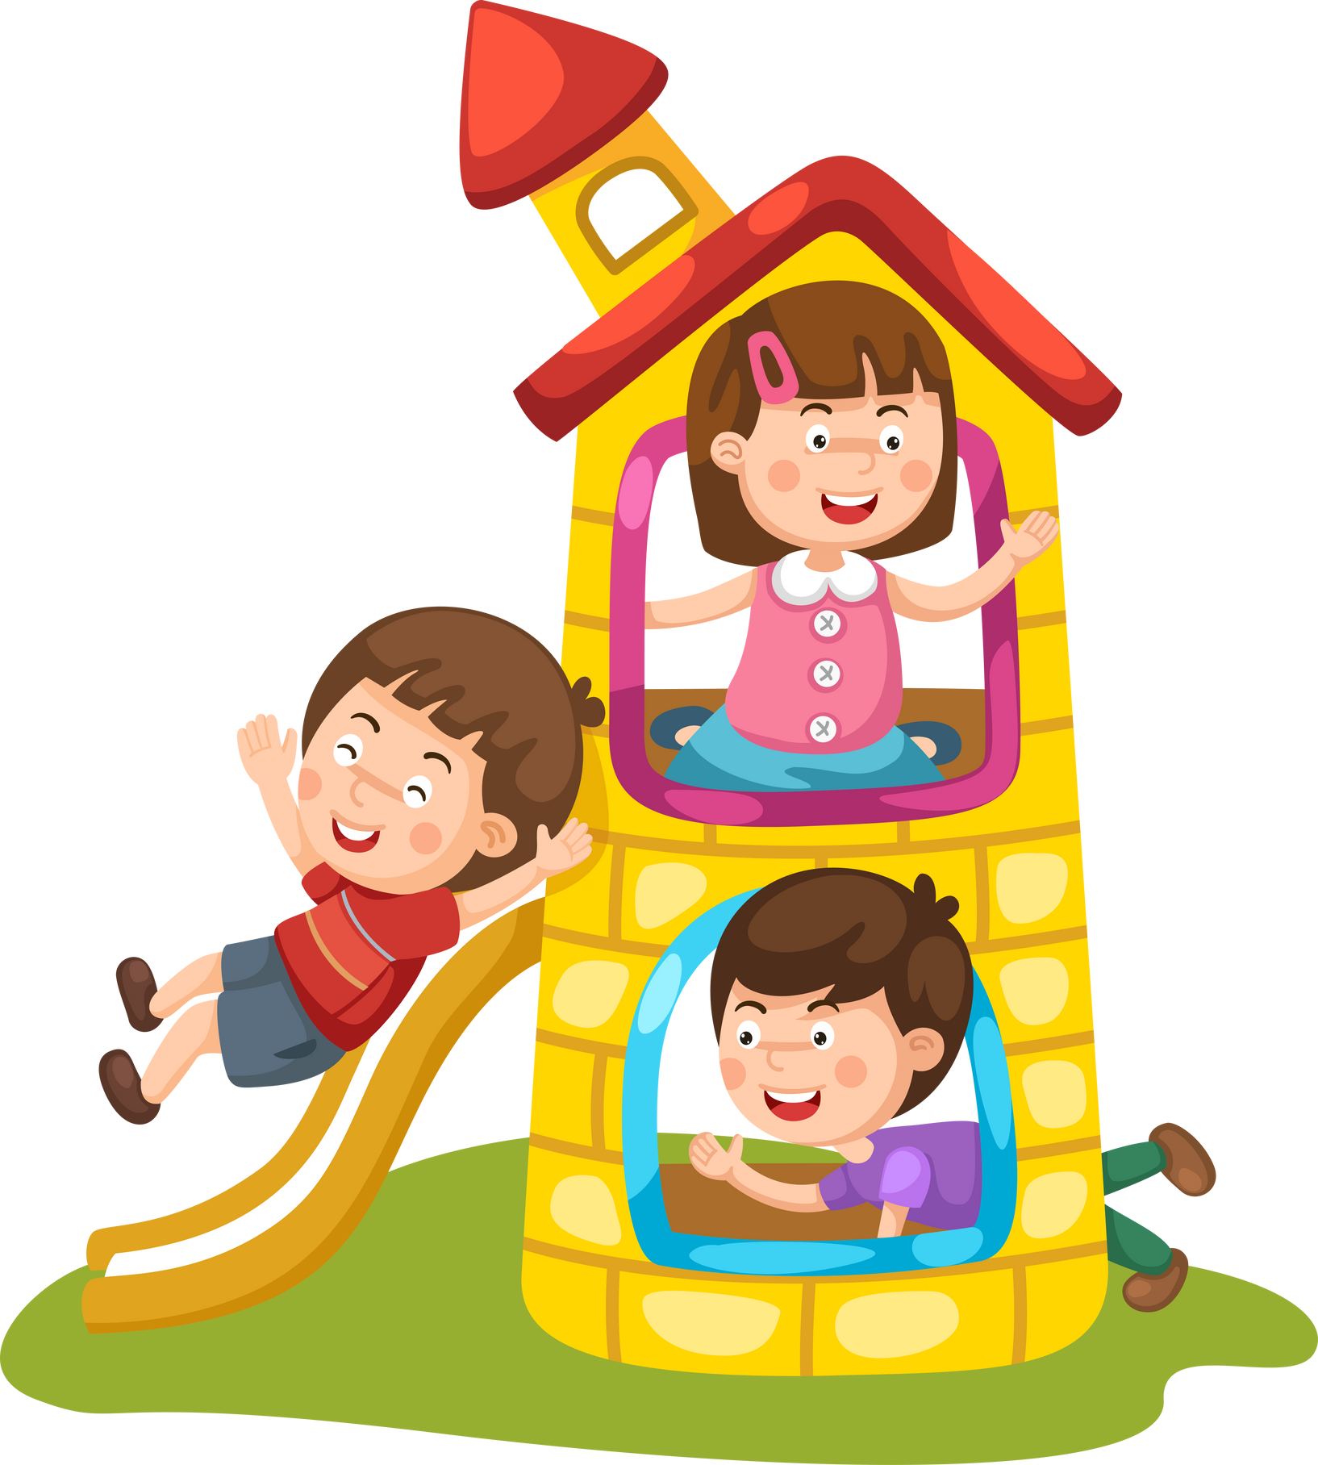
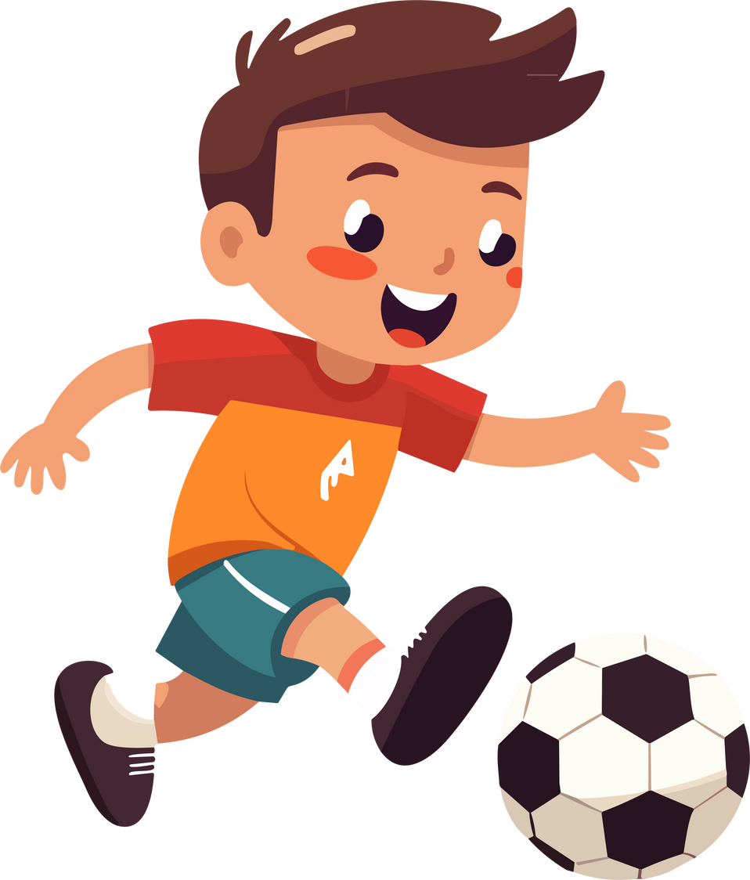
Bila Kita Rasa Lemah…
Kadang-kadang kita rasa letih dan tidak kuat.
Tapi Tuhan boleh beri kita kekuatan!

Slide 16


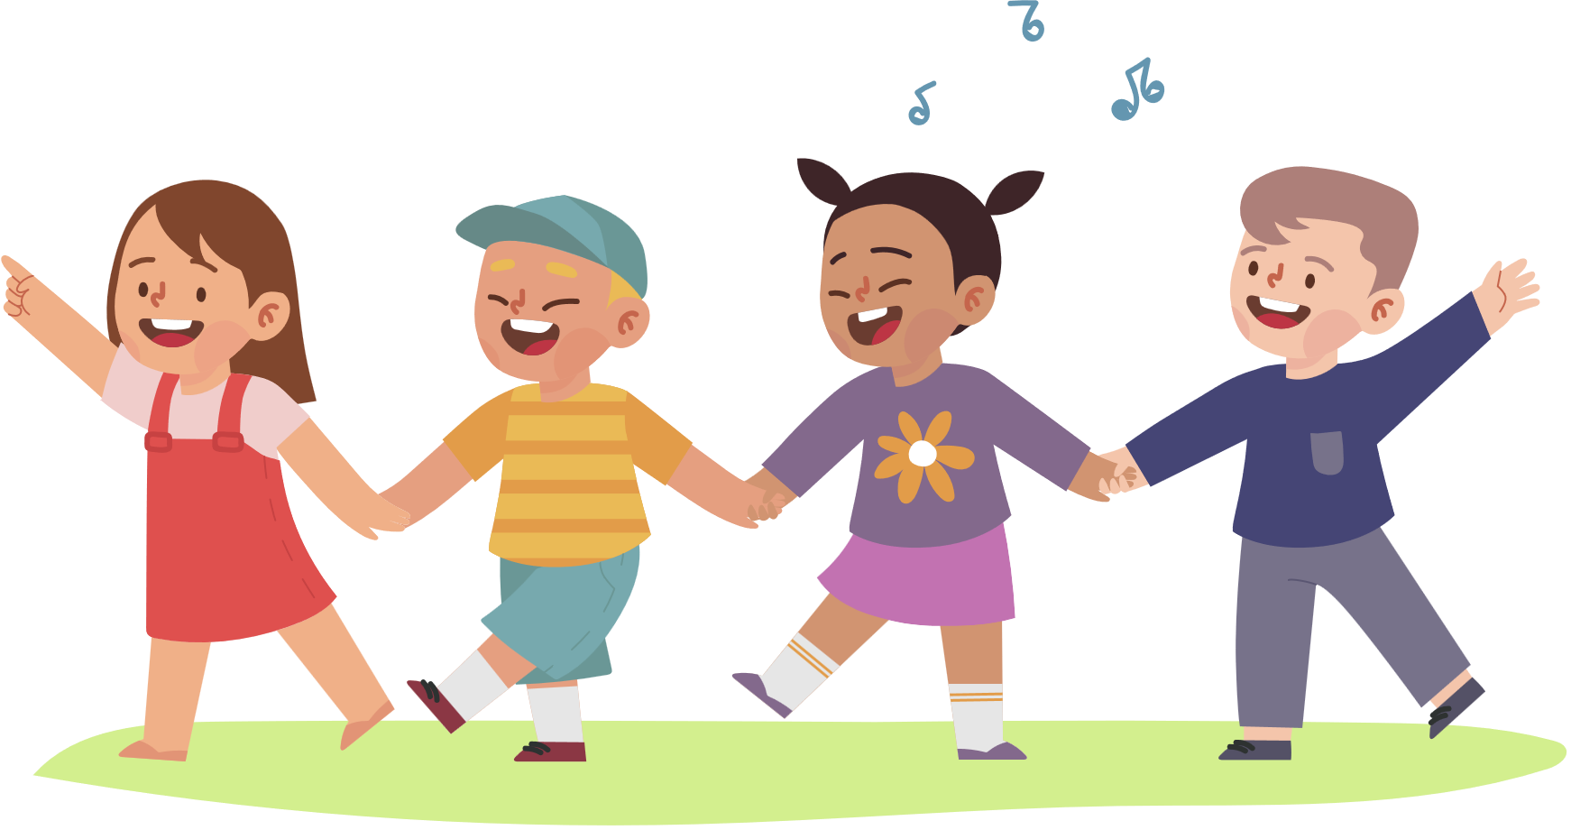
Ayat Alkitab –
Yesaya 40:29-31
40:29 Dia memberi kekuatan kepada yang lelah dan menambah semangat kepada yang tiada berdaya. 40:30 Orang-orang muda menjadi lelah dan lesu dan teruna-teruna jatuh tersandung, 40:31 tetapi orang-orang yang menanti-nantikan TUHAN mendapat kekuatan baru : mereka seumpama rajawali yang naik terbang dengan kekuatan sayapnya; mereka berlari dan tidak menjadi lesu, mereka berjalan dan tidak menjadi lelah.

Slide 17


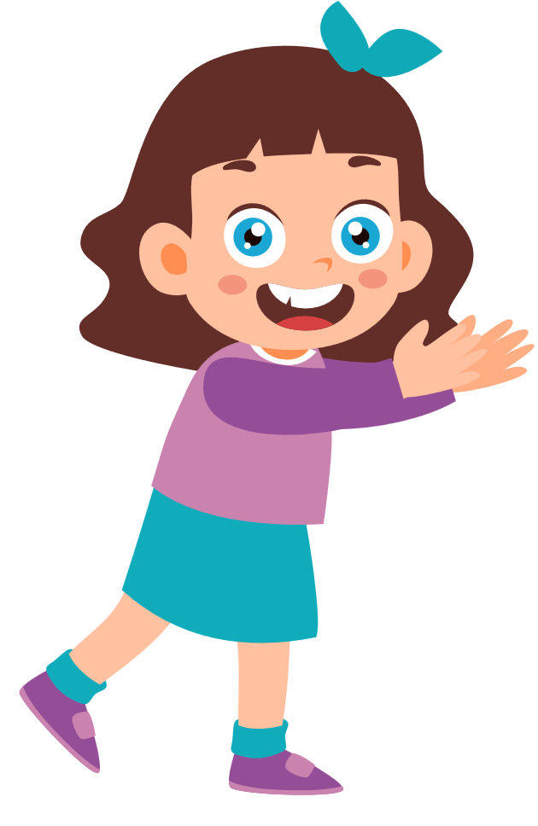
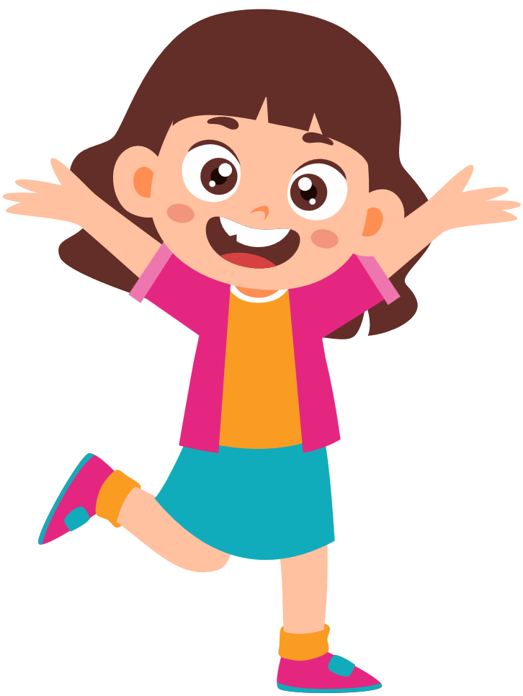
Kesimpulan
Tuhan mahu kita bergerak.
Senaman jaga badan kita.
Tuhan beri kita kekuatan bila kita perlukan.

